Slide 1
JAK SI VYROBIT SNĚHULÁKA

Slide 2
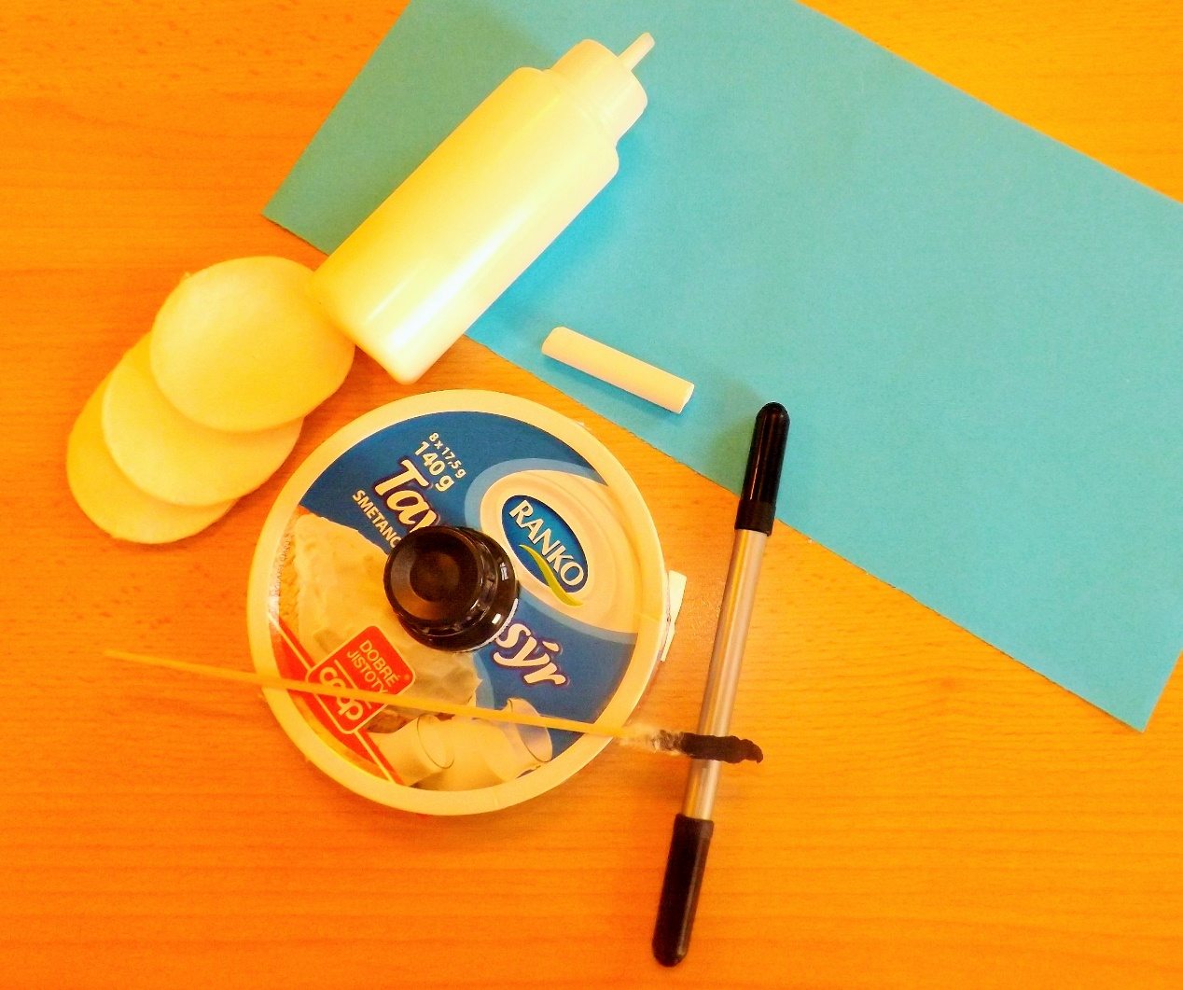
Pomůcky

Slide 3
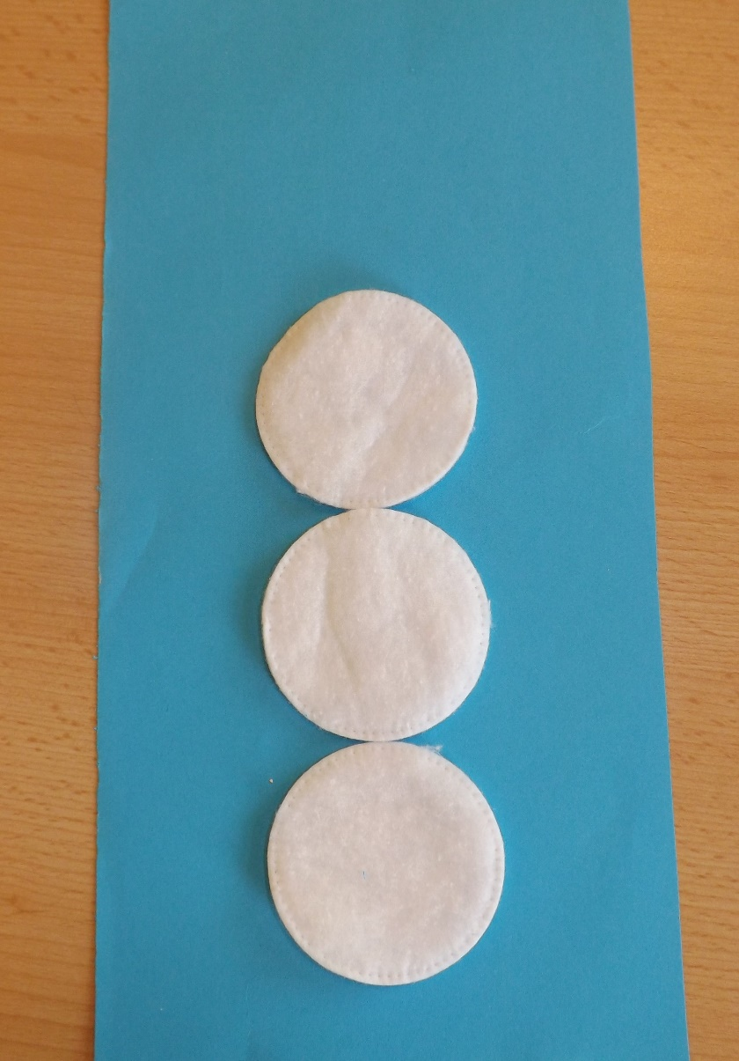
Nalep si tělo sněhuláka na papír.

Slide 4
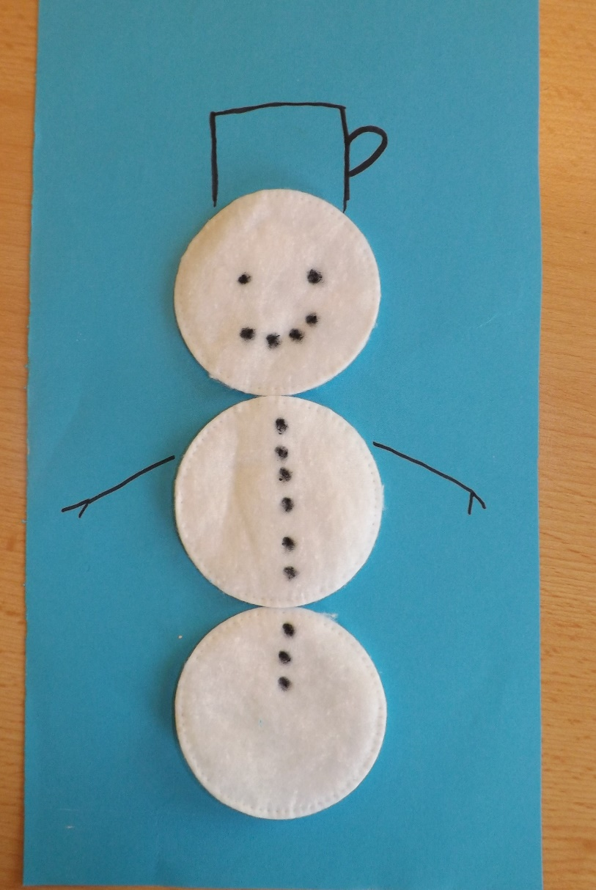
Dokresli sněhulákovi, co mu chybí.

Slide 5
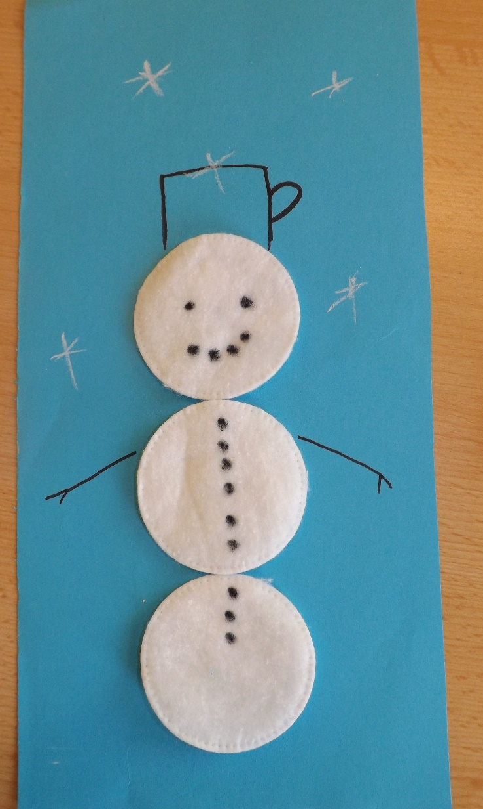
A co takhle sněhové vločky!

Slide 6
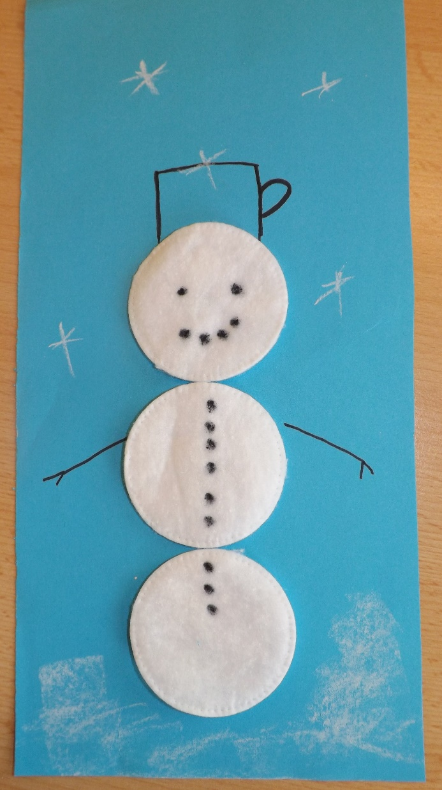
Dotvoř a využij vlastní fantazii.

Slide 7
Téma pro polytechnickou výchovu
• Oblast: Dítě a jeho psychika
• Podoblast: Řešení problémů
• Integrovaný blok: Jen se, děti, rozhlédněte, co je krásy na tom světě
• Téma: Raduji se ze zimy
• Dosažené konkretizované výstupy: dítě postupuje podle návodů a instrukcí, vymýšlí nová řešení

Slide 8
Pomůcky
Prezentace určená k interaktivnímu řešení.
Vatové odličovací tampony, barevný papír, lepidlo, fixy nebo černá tuš, křída

Slide 9
Metodický postup
Děti se seznámí s návodem, a pak pracují samostatně a vzájemně si radí a pomáhají.

Slide 10
Použité zdroje:
Fotografie autorky

Slide 11
Cíle polytechnické
výchovy
Chápat postavení techniky a technických oborů v životě lidstva jako devízu
Učit děti základním poznatkům o technice
Směrovat
děti k získávání základních pracovních dovedností a návyků
Vnímat vliv techniky na společnost a přírodu
Vést děti ke kooperativnímu hodnocení a sebehodnocení
Podpořit rozvoj myšlenkového potenciálu
dětí

